Slide 1
Позоришна представа
„Јежева кућица“
Српски језик
2. разред

Slide 2
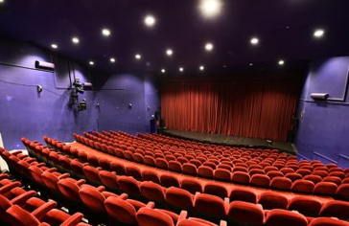
ПОНОВИМО!
Позориште је мјесто на коме се изводе позоришне представе.
Позоришне представе се изводе на позорницама.
Гледалиште је дио позоришта на којима сједе гледаоци.
ПОЗОРНИЦА
ГЛЕДАЛИШТЕ

Slide 3
ПОЗОРИШНИ БОНТОН
У току представе не причамо и не шушкамо.
У позоришту се не једе и не пије.
Ако касниш, причекај прву паузу.
На крају представе глумце наградимо аплаузом.

Slide 4
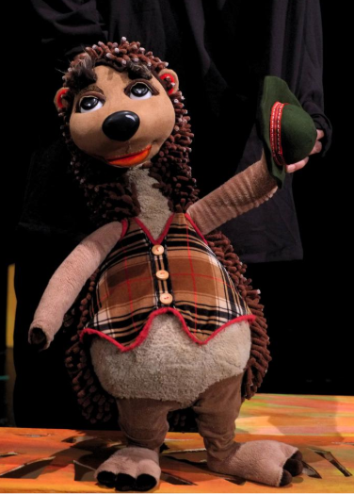
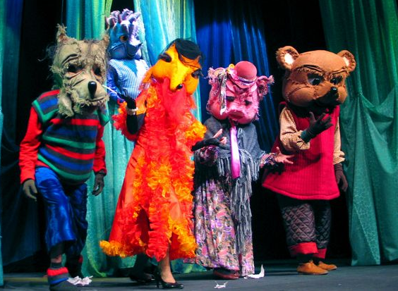
У позоришним представа могу да глуме глумци или позоришне лутке.

Slide 5
ЈЕЖЕВА КУЋИЦА

Slide 6
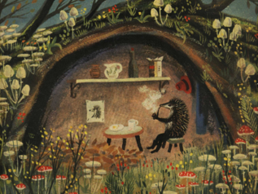
ЗАДАТАК ЗА САМОСТАЛАН РАД
Прочитајте лектиру „Јежева кућица“, Бранко Ћопић.

